Slide 1

Spring事务
传播机制

Slide 2

为什么会有传播机制
为了解决方法之间的矛盾

Slide 3
传播机制的种类
REQUIRED
NOT_SUPPORTED
REQUIRESNEW
MANDATORY
已经处在一个事务中，那么加入到这个事务，否则自己新建一个新的事务，是默认的事务传播行为。
声明方法不需要事务,如果有将事务挂起
不管是否存在事务，该方法总汇为自己发起一个新的事务。如果方法已经运行在一个事务中，则原有事务挂起，新的事务被创建
该方法只能在一个已经存在的事务中执行，业务方法不能发起自己的事务，没有事务抛异常
SUPPORTS
NEVER
NESTED
表示当前方法不需要事务上下文，但是如果存在当前事务的话，那么该方法会在这个事务中运行
该方法绝对不能在事务范围内执行。如果在就抛例外。只有该方法没有关联到任何事务，才正常执行
如果一个活动的事务存在，则运行在一个嵌套的事务中。如果没有活动事务，则按REQUIRED属性执行。

Slide 4
事务传播机制原理
：Spring事务是通过AOP现的
Pointcut
Advice
Aspect
用于寻找对应的方法.
可以理解为横切逻辑.
切面 Aspect 整合了切点和通知两个模块.

Slide 5
事务核心类
：PlatformTransactionManager 平台事务管理器
：TransactionDefinition 定义事务
：TransactionStatus 记录事务状态

Slide 6
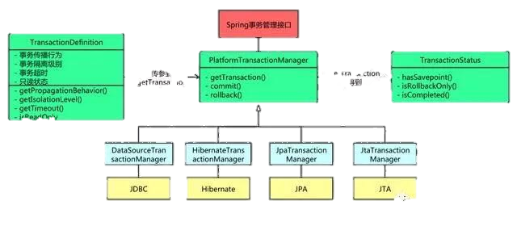
事务核心类

Slide 7
感谢观看

